Slide 1
EDUCACION MUSICAL
2° BÁSICOS
OA: Expresar sensaciones, emociones e ideas que les sugiere el sonido y la música escuchada, usando diversos medios expresivos (verbal, corporal, musical, visual).

Slide 2
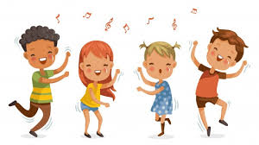
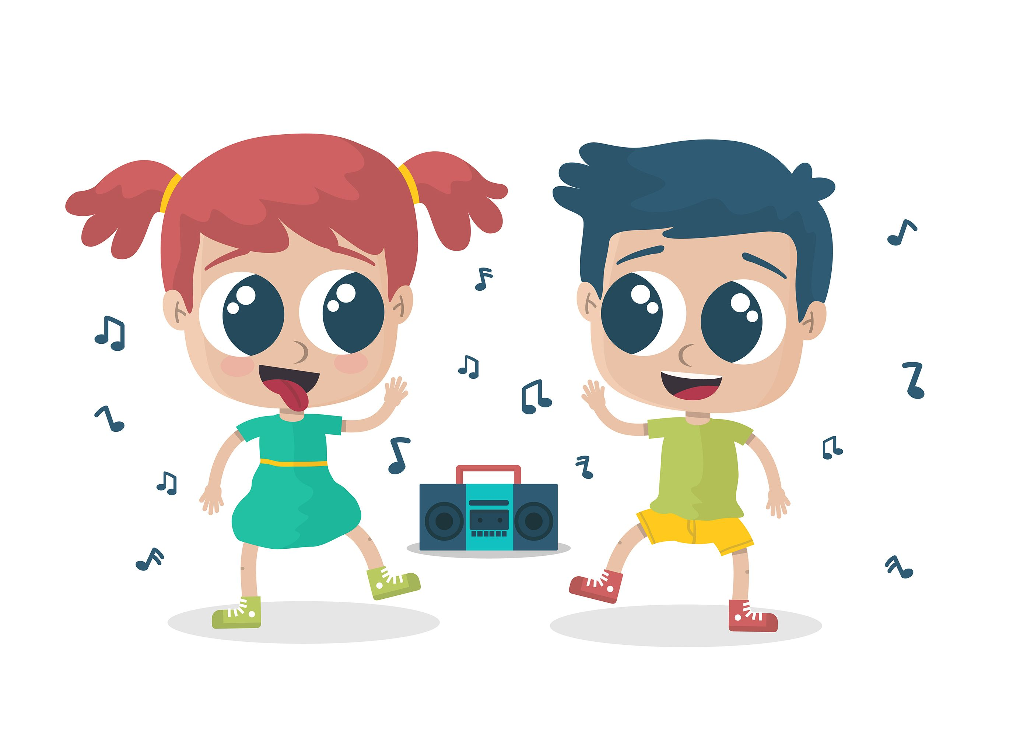
¿Tienen ganas de bailar ?

Slide 3

Entonces, necesitamos de todas tus energías para bailar…

Slide 4
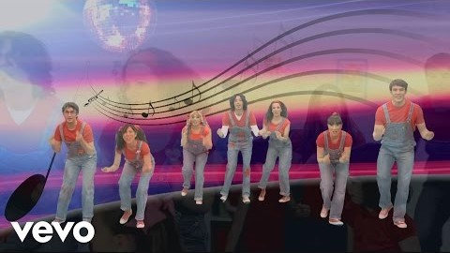
https://www.youtube.com/watch?v=9Czo5hSYEXQ

Slide 5
Para que tu profesora pueda ver lo bien que lo haz hecho, y sólo si te animas…

Slide 6
Envía un video con una duración de 1 minuto, al correo de tu profesora. Para que el regresar podamos compartirlos en la sala de clases.

Slide 7
Nos vemos pronto.

